Slide 1
TAREA 1 · AGENDA 2030
Los ODS frente al COVID-19 y la guerra de Ucrania
José A. Santos García
1
2
3
7
8

Slide 2





Los cinco objetivos elegidos
De los 17 objetivos que estableció la ONU en 2015, contenidos en la Agenda 2030, he escogido cinco. Pulsa en cada tarjeta para ir a su ficha.
1
2
3
7
8
Fin de la pobreza
Hambre cero
Salud y bienestar
Energía asequible y no contaminante
Trabajo decente y crecimiento económico
Ver ficha
Ver ficha
Ver ficha
Ver ficha
Ver ficha

Slide 3


COVID-19
Guerra de Ucrania
La pandemia provocó una crisis sanitaria, económica y social que afectó directamente al cumplimiento de los ODS.
La invasión rusa agravó las consecuencias económicas y sociales de la pandemia. El conflicto afectó al comercio internacional, al suministro de energía y alimentos y a la estabilidad económica mundial.

Slide 4

OBJETIVO 1
1
Tu imagen del ODS 1
Haz clic en el icono del centro para insertarla
Fin de la pobreza
COVID-19
Guerra de Ucrania
Su objetivo es erradicar la pobreza en todas sus formas y garantizar que todas las personas tengan acceso a recursos básicos.
Las restricciones de movilidad, el cierre de empresas y la pérdida de empleos provocaron que millones de personas perdieran sus ingresos. Muchas familias tuvieron dificultades para pagar el alquiler, comprar alimentos y cubrir sus necesidades básicas. La pandemia hizo que la pobreza extrema aumentara por primera vez en décadas, revirtiendo aproximadamente tres años de avances en su reducción.
La guerra provocó un aumento de los precios de la energía, los alimentos y otros productos básicos. Como consecuencia, muchas familias perdieron poder adquisitivo y tuvieron mayores dificultades para cubrir sus necesidades. Esta situación afectó especialmente a los hogares con ingresos bajos y a los países que ya tenían problemas económicos. La inflación posterior al inicio de la guerra agravó los efectos de la pandemia sobre la pobreza.
Más información en la ONU

Slide 5
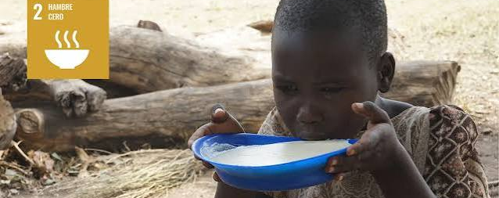
OBJETIVO 2
2
Tu imagen del ODS 2
Haz clic en el icono del centro para insertarla
Hambre cero
COVID-19
Guerra de Ucrania
Busca acabar con el hambre, garantizar la seguridad alimentaria, mejorar la nutrición y promover una agricultura sostenible que permita producir alimentos suficientes para toda la población.
La pandemia interrumpió las cadenas de suministro, dificultó el transporte y la distribución de alimentos y redujo los ingresos de muchas familias. Además, el cierre de comedores escolares dejó a numerosos niños sin una fuente habitual de alimentación.
Ucrania y Rusia son importantes productores y exportadores de cereales, aceites vegetales y otros productos agrícolas. La guerra dificultó las exportaciones, afectó al transporte marítimo y elevó los precios de los fertilizantes y los alimentos. Esto encareció la producción agrícola y la compra de comida, perjudicando especialmente a los países que dependen de las importaciones para alimentar a su población.
Dato: En 2020, entre 720 y 811 millones de personas padecieron hambre en el mundo, según las estimaciones de la ONU.
Más información en la ONU

Slide 6

OBJETIVO 3
3
Tu imagen del ODS 3
Haz clic en el icono del centro para insertarla
Salud y bienestar
COVID-19
Guerra de Ucrania
Pretende garantizar una vida sana y promover el bienestar de todas las personas, mejorando el acceso a los servicios sanitarios, la prevención de enfermedades y la atención médica.
La pandemia provocó millones de contagios y muertes, saturó hospitales y puso bajo una enorme presión a los profesionales sanitarios. Además, numerosos tratamientos, operaciones y programas de vacunación contra otras enfermedades se retrasaron o interrumpieron. También aumentaron los problemas de salud mental debido al aislamiento, la incertidumbre y las pérdidas personales.
Los ataques, los bombardeos y los desplazamientos de población dañaron hospitales y otras infraestructuras sanitarias en Ucrania, dificultando el acceso a tratamientos y medicamentos. Además, millones de personas tuvieron que abandonar sus hogares, lo que incrementó sus necesidades de atención médica y psicológica. La guerra también desvió recursos públicos hacia la defensa y la atención de emergencias, limitando las posibilidades de inversión en otros servicios sanitarios.
Más información en la ONU

Slide 7
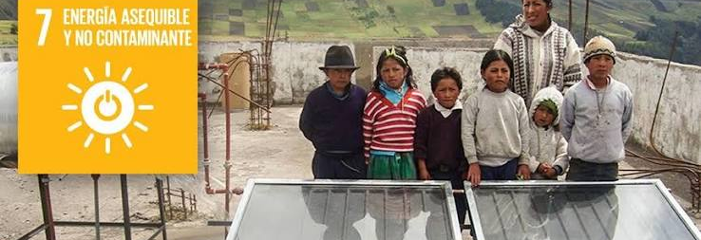
OBJETIVO 7
7
Tu imagen del ODS 7
Haz clic en el icono del centro para insertarla
Energía asequible y no contaminante
COVID-19
Guerra de Ucrania
Busca garantizar el acceso a una energía segura, sostenible, moderna y asequible, impulsando las energías renovables y reduciendo la dependencia de los combustibles fósiles.
Durante los confinamientos disminuyó la actividad industrial y el transporte, lo que redujo temporalmente la demanda energética y las emisiones contaminantes. Sin embargo, la crisis económica dificultó las inversiones en algunos proyectos de energías renovables y aumentó las dificultades de los hogares con menos recursos para pagar la electricidad y la calefacción.
Las sanciones económicas, las restricciones comerciales y las alteraciones del suministro energético ruso provocaron importantes subidas y fluctuaciones de los precios del gas, el petróleo y la electricidad. En Europa, esto aumentó las facturas de hogares y empresas y agravó la pobreza energética. Al mismo tiempo, la crisis impulsó a varios países a buscar proveedores alternativos y acelerar sus inversiones en energías renovables, aunque también aumentó temporalmente el uso de algunos combustibles fósiles.
Más información en la ONU

Slide 8
OBJETIVO 8
8
Tu imagen del ODS 8
Haz clic en el icono del centro para insertarla
Trabajo decente y crecimiento económico
COVID-19
Guerra de Ucrania
Pretende promover el crecimiento económico sostenible, generar empleo digno, mejorar las condiciones laborales y garantizar oportunidades de trabajo para toda la población.
El cierre temporal de negocios, la caída del turismo y la reducción del consumo provocaron una fuerte crisis económica. Muchos trabajadores perdieron sus empleos o sufrieron reducciones salariales, especialmente en sectores como la hostelería, el comercio y el transporte. Asimismo, numerosos autónomos y pequeñas empresas tuvieron dificultades para mantener su actividad.
La guerra provocó incertidumbre económica, aumentó los costes de producción de las empresas y dificultó el comercio internacional. El encarecimiento de la energía, las materias primas y el transporte redujo los márgenes de muchos negocios y contribuyó a la inflación. Además, la destrucción de infraestructuras y el desplazamiento de trabajadores perjudicaron gravemente a la economía ucraniana. En otros países, las empresas y los consumidores también sufrieron las consecuencias del aumento de los precios.
Más información en la ONU

Slide 9
Para saber más
Los 17 Objetivos de Desarrollo Sostenible (ONU)
https://sdgs.un.org/es/goals
Desarrollo Sostenible · Naciones Unidas
https://www.un.org/sustainabledevelopment/es/
Informe de los ODS 2022 (ONU)
https://unstats.un.org/sdgs/report/2022/
¡Gracias!

